Slide 1
Презентационное сопровождение к уроку ИЗО
ДЕКОРАТИВНО-ПРИКЛАДНОЕ
творчество
РУССКИЙ ПРЯНИК
Подготовила:
Ивушкина Мирослава Николаевна
учитель начальных классов
МОУ СОШ № 27 г.Подольска

Slide 2
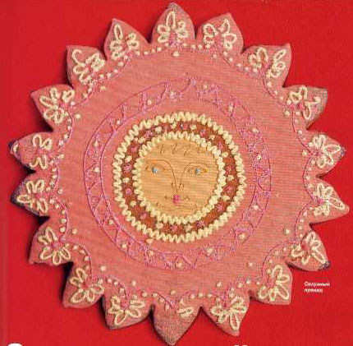

Slide 3
На Руси первые пряники, называемые “медовым хлебом”,

Slide 4
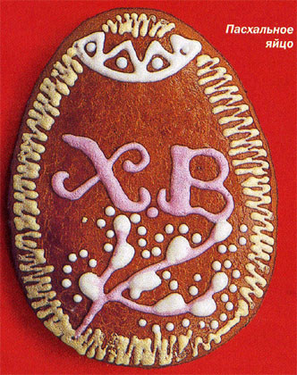
Пряники было принято дарить, в Прощеное Воскресенье, которое приходилось на последний день Масленицы перед началом Великого поста.

Slide 5
ЛЕПНЫЕ ПРЯНИКИ - особый вид пряничного производства
в виде ритуального хлеба отражавшие зависимость древних славян от природных явлений, уважительное отношение к природе и богам, олицетворяющим ее силы

Slide 7
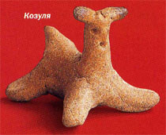

Slide 8
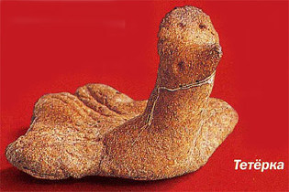

Slide 9
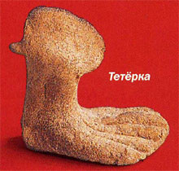

Slide 10
Не менее древнюю историю, чем лепные "козули", имеют и так называемые “тетеры”, или “витушки”, которые до сих пор делают на Мезени и в Каргополе
Эти пряники выпекают из ржаного теста, раскатанного в виде тонких жгутиков

Slide 11
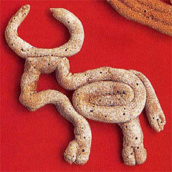

Slide 12
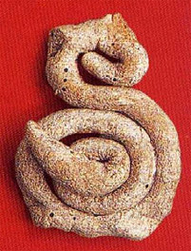

Slide 13
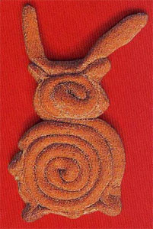

Slide 14
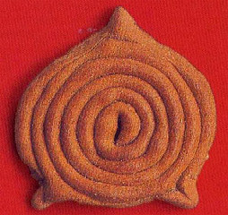

Slide 15
ПЕЧАТНЫЙ ПРЯНИК - изготавливают с помощью пряничной доски, или "пряницы”, как рельефный оттиск на тесте. Любимым материалом резчиков по дереву считалась липа

Slide 16
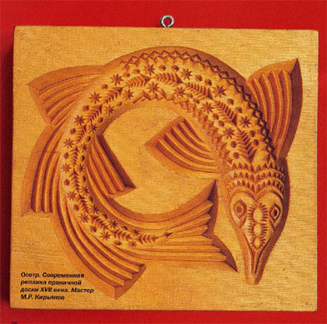

Slide 17
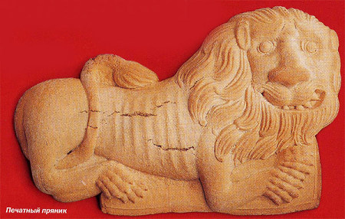

Slide 18
СИЛУЭТНЫЕ ПРЯНИКИ Появились сравнительно недавно.
Традиция их изготовления связана с празднованием Рождества.

Slide 19
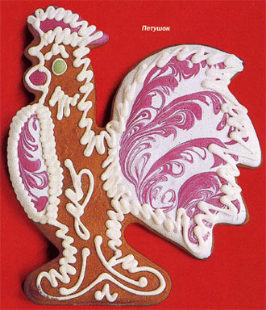

Slide 20
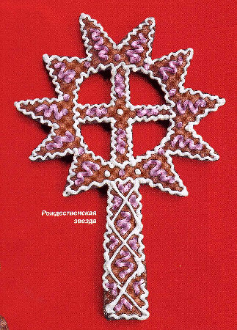

Slide 21
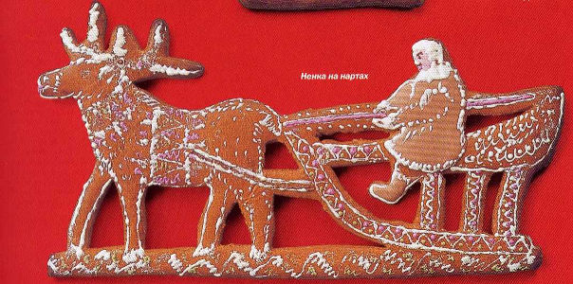
СИЛУЭТНЫЕ ПРЯНИКИ Появились сравнительно недавно.
Традиция их изготовления связана с празднованием Рождества.

